Slide 1
Bonjour!
mardi, le dix mars

Slide 2
Travail de cloche
Comment le Capitaine Nemo a fait construire le Nautilus sans éveiller les soupçons?

Slide 3
Bonjour!
mardi, le dix mars

Slide 4

notre vedette de vendredi sera…

Slide 5
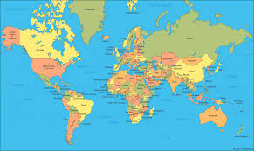
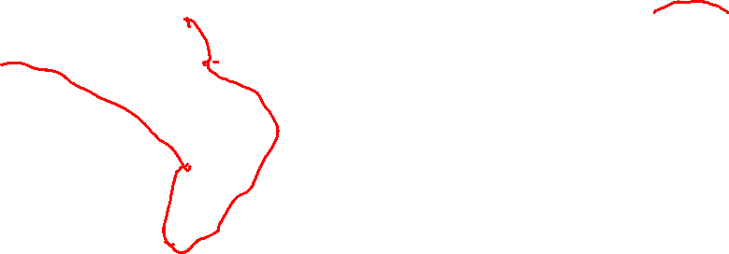

Slide 6
Devoirs

Slide 7
Billet de sortie
Vous voulez un bateau sous-marin comme celui du Capitaine Nemo, mais parce qu’il a déjà pris le nom “Nautilus” pour son bateau, il faut que vous choisissiez un autre nom pour le vôtre. Comment s’appellera votre bateau, et pourquoi avez-vous choisi ce nom?

